Slide 1

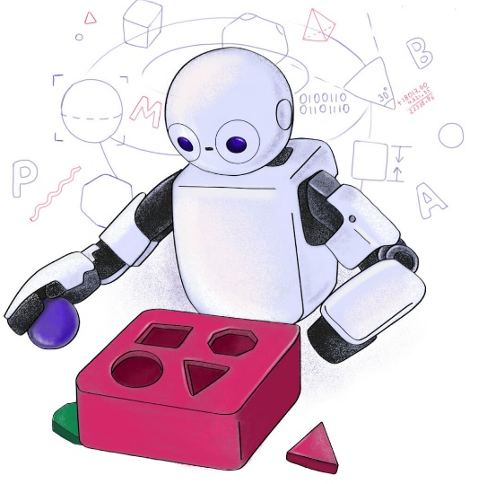

TP557 - Tópicos avançados em IoT e Machine Learning: Motion Classification
Samuel Baraldi Mafra
samuelbmafra@inatel.br

Slide 2


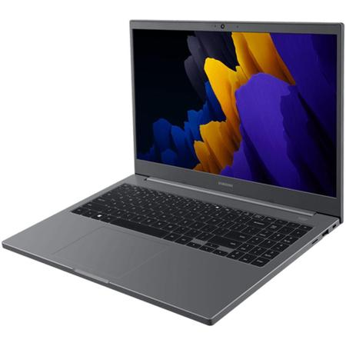
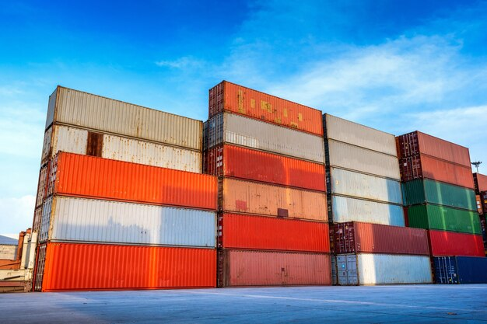
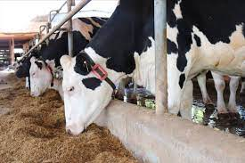
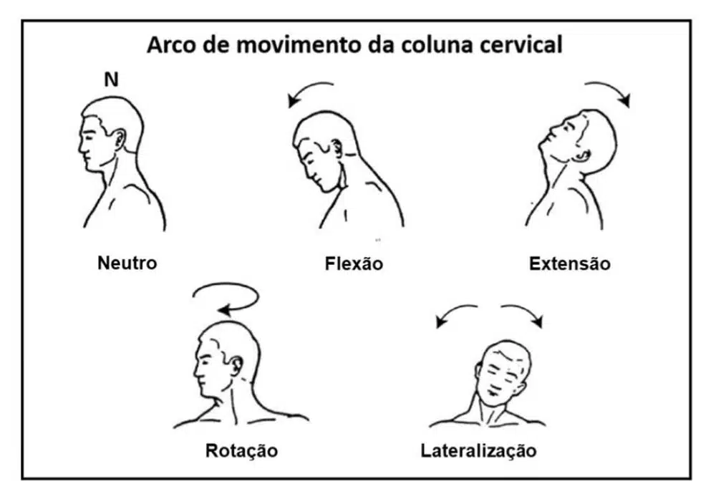
Motion Classification

Slide 3
Motion Classification
Movimentação de containers ao longo do ciclo logístico

Slide 4
Motion Classification
Container parado no porto:

Slide 5
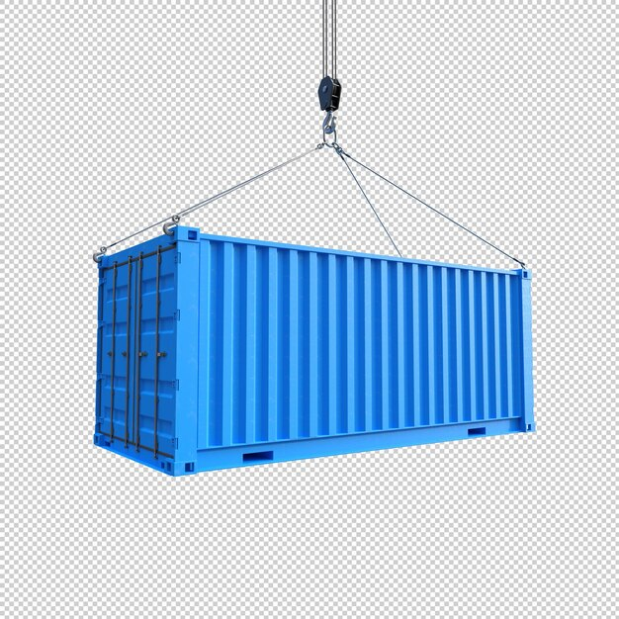
Motion Classification
Container sendo erguido:
Movimentação no eixo z.

Slide 6
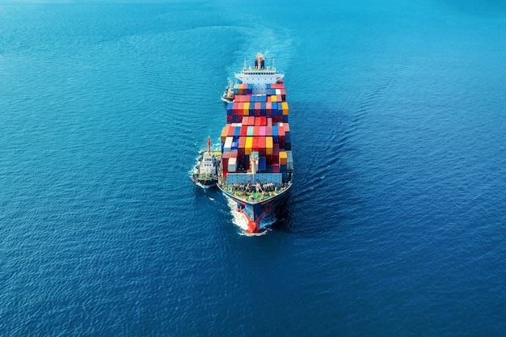
Motion Classification
Container transportado no oceano:
Movimentação em várias direções devido às correntes marítimas.

Slide 7
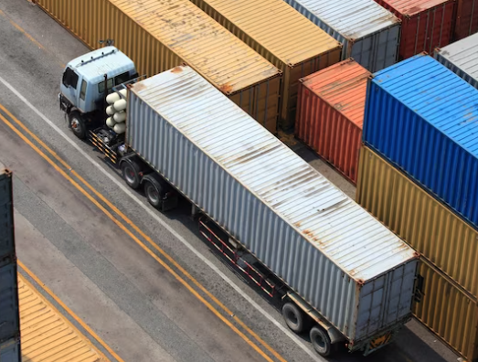
Motion Classification
Container transportado no caminhão:
Movimentação no eixo x.

Slide 8
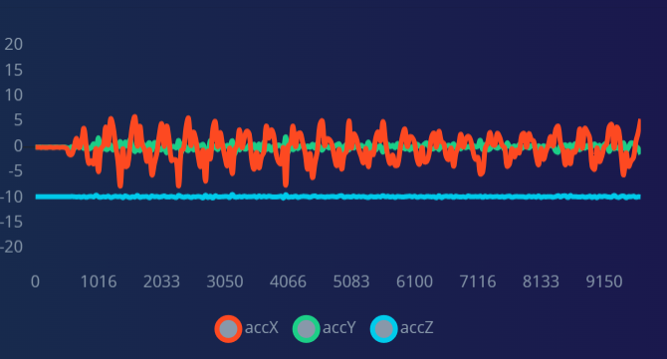
Motion Classification
Exemplo de dado coletado por acelerômetro:
Movimentação no eixo x.

Slide 9
Motion Classification
Criar uma base de dados com uso do celular no edge impulse
Classificação de 4 estados do container
Parado
Sendo erguido
No mar
No caminhão

Slide 10
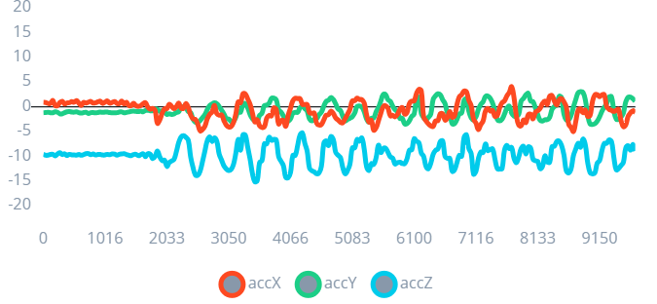
Motion Classification
Exemplo de dado recebido com frequência de leitura de 62.5 Hz;

Slide 11
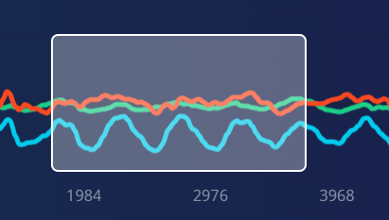
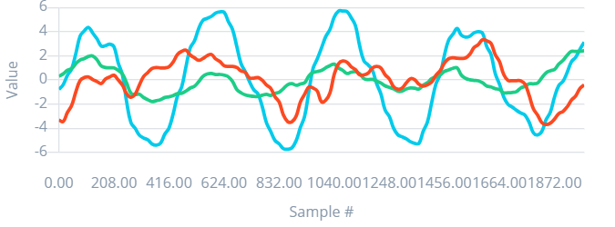
Motion Classification
Exemplo de dado recebido com frequência de leitura de 62.5 Hz;
Tempo de janela de 2 segundos. Possibilidade de pegar pelo menos 2 ciclos completos.
2*62,5=125 dados por eixo
375 valores de entrada.

Slide 12
Motion Classification
Exemplo de dado recebido com frequência de leitura de 62.5 Hz;
375 valores de entrada.
Rede neural mais complexa.
Rede convolucional.
Custo energético mais alto para embarcado.

Slide 13
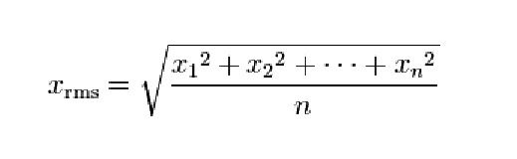
Motion Classification
Exemplo de dado recebido com frequência de leitura de 62.5 Hz;
Solução: Pré processamento dos dados.
Valores RMS das três curvas

Slide 14
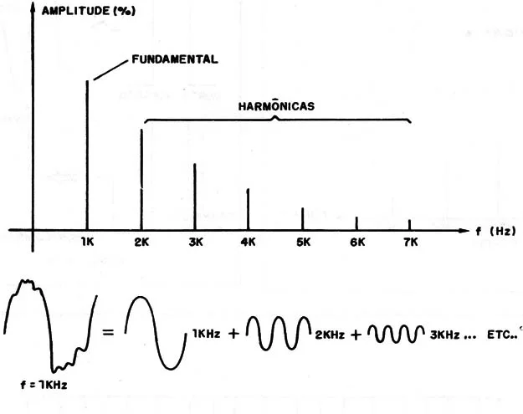
Motion Classification
Exemplo de dado recebido com frequência de leitura de 62.5 Hz;
Solução: Pré-processamento dos dados.
Calculo da FFT das curvas:
Pegar a frequência e a amplitude da fundamental mais duas harmônicas por eixo: 9 valores de amplitude e 9 frequências: 18 valores

Slide 15
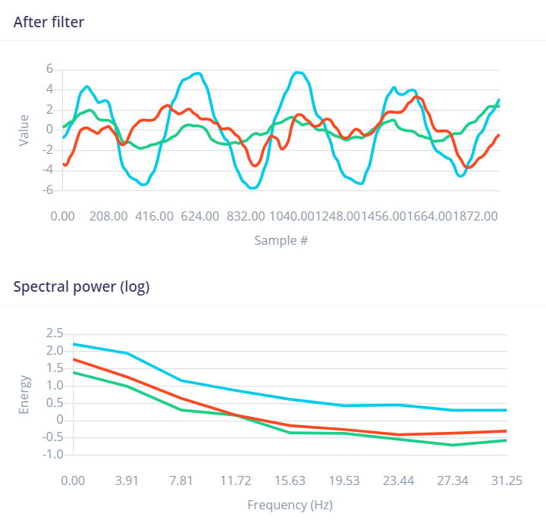
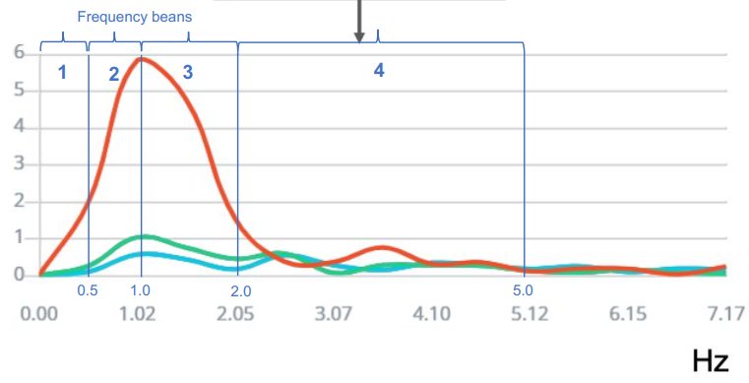
Motion Classification
Exemplo de dado recebido com frequência de leitura de 62.5 Hz;
Solução: Pré-processamento dos dados.
Calcular a densidade espectral de potência (PSD) : 4 regiões* 3 eixos= 12 valores

Slide 16
Motion Classification
Para este exemplo ficamos com uma rede neural com:
33 entradas
Camadas densas
4 saídas: Parado, sendo erguido, no mar, no caminhão.

Slide 17
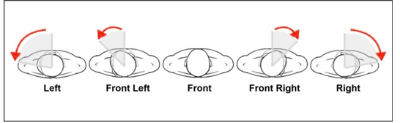
Edge Impulse
Trabalho
Criar um dataset para classificação de movimento para movimentação de uma cadeira de rodas com uso de movimento da cabeça, treinar pelo menos três movimentos no Edge Impulse.
Exemplo:

